Slide 1

2023
SHELL脚本-读取并显示指定文件的每一行
且统计总的行数
MTX
信安21班
11.02

Slide 2

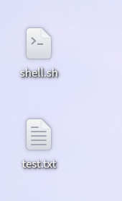

文件介绍
shell.sh为编写的shell脚本
test.txt为测试文件

Slide 3
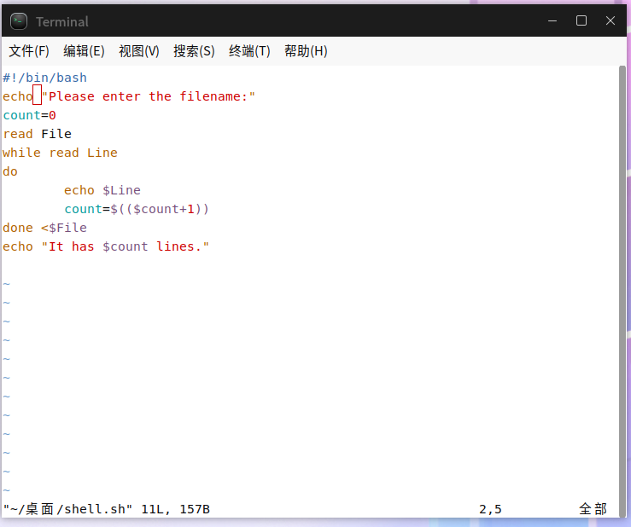
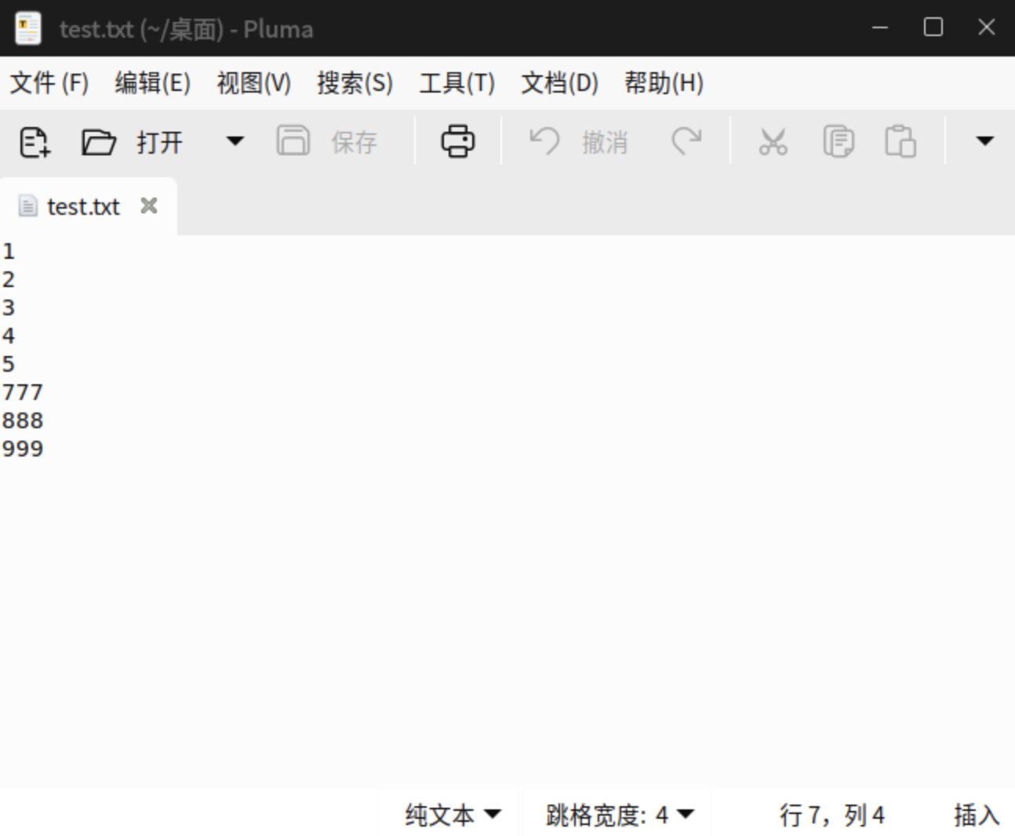
具体文件内容
Shell.sh
Test.txt
PRESENTATION
SIGN

Slide 4
代码解析
#!/bin/bash
# 以上一行声明脚本使用bash解释器
# 提示用户输入文件名
echo "Please enter a filename:"
count=0 # 初始化行数计数器
read File # 读取用户输入的文件名
# 逐行读取文件内容并输出
while read Line
do
echo $Line # 输出当前行内容
count=$(($count+1)) # 行数加1
done < $File # 从用户输入的文件中读取内容
# 输出文件的总行数
echo "There are $count lines." # 输出总行数

Slide 5
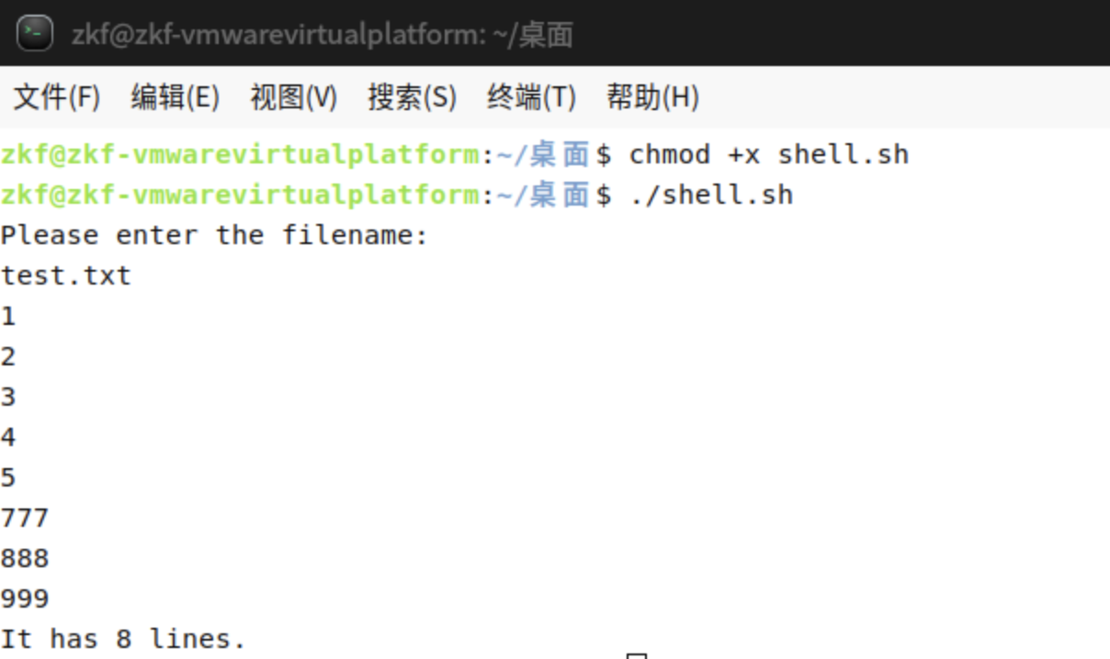
运行过程和结果
1.给予执行权限
2.执行shell
3.输入文件名
4.运行成功

Slide 6
THANKS！

